Slide 1
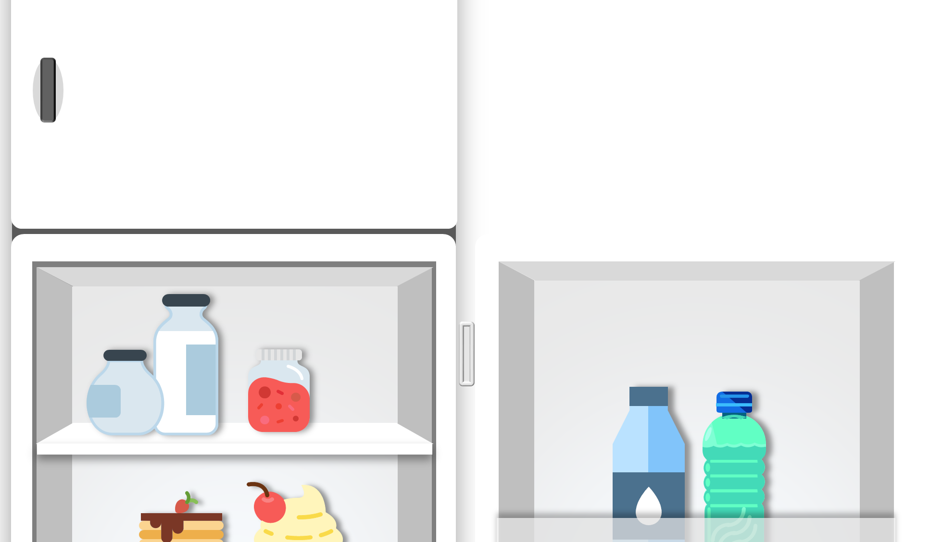
캡스톤 디자인 2조
PROJECT PRESENTATION
2017037012 오원준
2019076024 조성범
2017037027 이성호
2018037019 김소현
Notes:
안녕하십니까. 캡스톤디자인 2조 발표를 맡은 XXX입니다.

Slide 2

목차
프로젝트 개요
프로젝트에서 구현하고자 하는 기능별 현재까지의 진척도
이번 학기 주차별 계획 및 담당자
Notes:
발표는 프로젝트 개요, 프로젝트에서 구현하고자 하는 기능별 현재까지의 진척도, 이번학기 주차별 계획 및 담당자 순으로 진행하도록 하겠습니다.

Slide 3
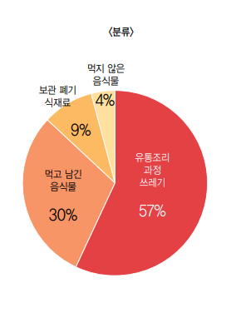
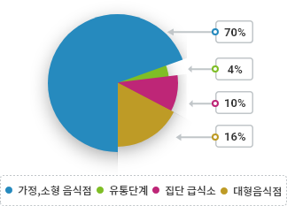
01
배출장소별 음식물 쓰레기 발생비율
개요
(기획 배경)
Notes:
처음으로 기획배경입니다.
전체의 43%의 음식물 쓰레기가 먹고 남기거나 먹지 않고 보관중에 발생한다고 합니다.
특히 가정에서는 음식물쓰레기의 10%는 보관하다가 먹지 못하게 되어 버리는 식재료. 다시 말해, 유통기한이 지나 버려지는 식품이 가정에서만 10%가 된다는 이야기입니다.
저희는 이러한 문제점을 보고 이를 해결할 방법을 찾던 중 유통기한이 지나기 전에 알려주는 알리미 어플에 대해 생각을 가지게 되었습니다.

Slide 4
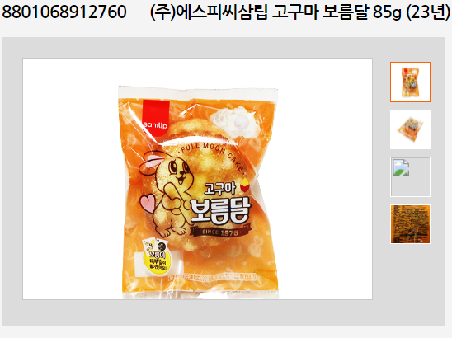

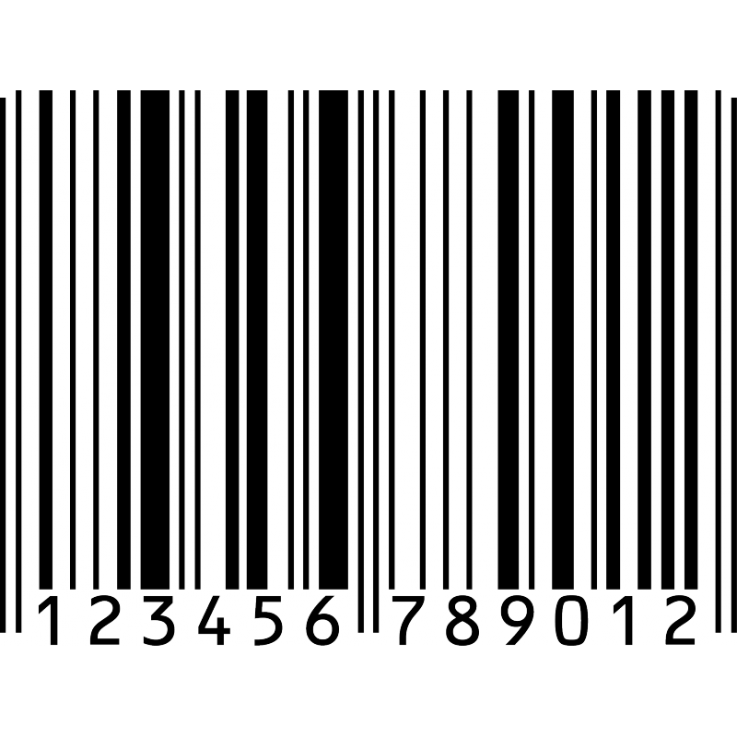
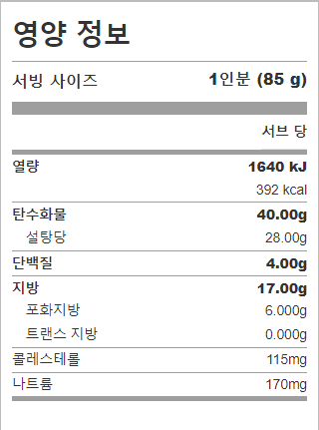
01
개요
(프로젝트 주요기능)
바코드 입력으로 제품명과 영양정보를 확인
Notes:
다음으로 본 프로젝트 주제 및 차별성입니다.
본 프로젝트는 바코드를 찍으면 제품명과 사진, 영양정보가 나오며, 유통기한이 다가옴에 따라 알림을 보내거나 사용자가 직접 원하는 날짜에 알람이 오게 하는 기능이 있습니다.

Slide 5
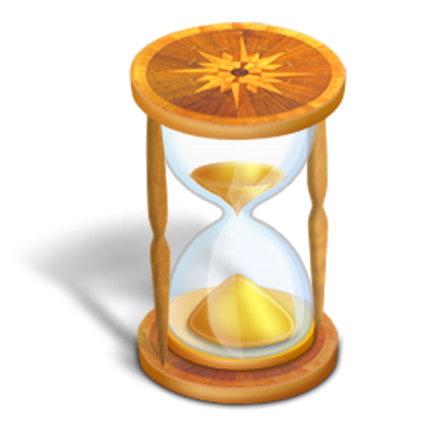

01
개요
(프로젝트 주요기능)
위 제품의 유통기한을 입력 받아서 유통기한이 다가옴에 따라 알림을 보내거나
사용자가 직접 원하는 날짜에 알람이 오게 하는 기능
Notes:
다음으로 본 프로젝트 주제 및 차별성입니다.
본 프로젝트는 바코드를 찍으면 제품명과 사진, 영양정보가 나오며, 유통기한이 다가옴에 따라 알림을 보내거나 사용자가 직접 원하는 날짜에 알람이 오게 하는 기능이 있습니다.

Slide 6
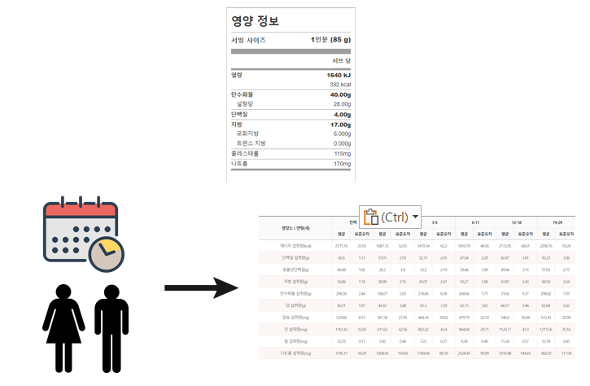
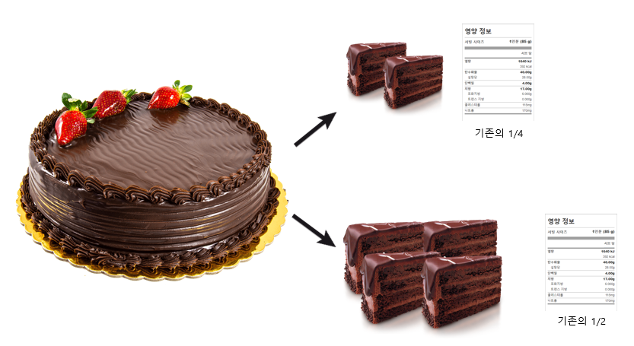
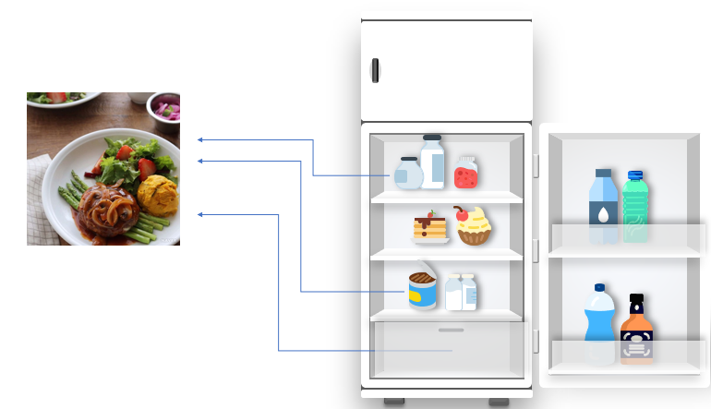
01
개요
(프로젝트 부가기능)
사용자의 성별과 나이대를 입력 받아 해당하는 권장 영양소에 따른 음식
섭취 영양소를 보여주는 기능
남은 음식 양에 따른 영양소를 출력
레시피 추천 기능
Notes:
다음은 차별성으로 해당 사용자의 성별과 나이대를 입력 받아 00시 부터 익일 00시까지 등록한 음식 리스트 중 영양 정보가 바뀌거나 리스트에서 사라진 영양소의 합계를 구해 해당하는 권장 영양소 섭취량과 비교하는 기능과 남은 음식 양에 따른 영양소를 보여주는 기능, 마지막으로 레시피 추천 기능이 있습니다.

Slide 7
02
현재까지의 진척도
 | 0% | 10% | 20% | 30% | 40% | 50% | 60% | 70% | 80% | 90%
직접입력 기능 |  |  |  |  |  | 50%
레시피 추천 기능 |  |  | 20%
바코드 스캔 기능 |  |  |  |  | 40%
남은 음식양에 따른 영양소 확인 기능 |  |  | 20%
각 화면 디자인 |  |  |  |  |  |  | 60%
개인 일일 권장영양소 비교 기능 |  |  | 20%
크롤링 기능 |  |  |  |  |  | 50%
푸시알람 기능 |  |  |  |  | 40%
보관장소에 따른 유통기한 적용기능 |  |  | 20%
Notes:
다음은 현재까지의 기능별 진척도입니다.

Slide 8
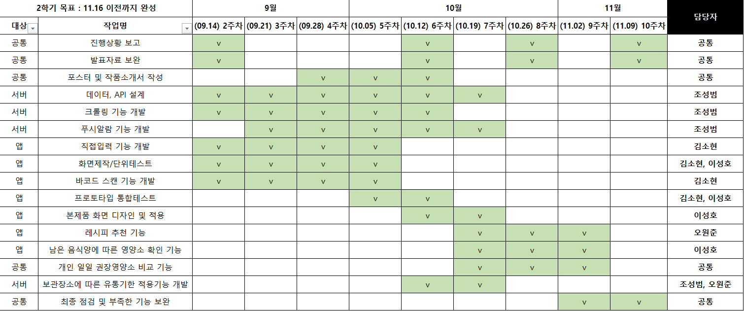
03
이번 학기 주차별 계획 및 담당
Notes:
다음으로 이번 학기 주차별 계획 및 담당입니다.
※ 수정 내용
- 데이터, API 설계 [2주~9주차 -> 2주~7주차]
- 크롤링 기능 개발 [2주~9주차 -> 2주~6주차]
- 바코드 스캔 기능 [2주~7주차 -> 2주~5주차]
- 프로토타입 통합테스트 [6주~7주차 -> 5주~6주차]
- 본제품 화면 디자인 및 적용 [7주~8주차 -> 6주~7주차]
- 레시피 추천기능 [8주~10주차 -> 7주~9주차]
- 개인 일일 권장영양소 비교 기능 [5주~10주차 -> 7주~9주차]
- 보관장소에 따른 유통기한 적용기능 개발 [6주~9주차 -> 6주~7주차]
- 최종 점검 및 부족한 기능 보완 [9주~10주차 추가]

Slide 9
Thank you for Attention
&
QNA
이상 발표 마치겠습니다
Notes:
이상으로 발표 마치겠습니다. 감사합니다.

